Slide 1

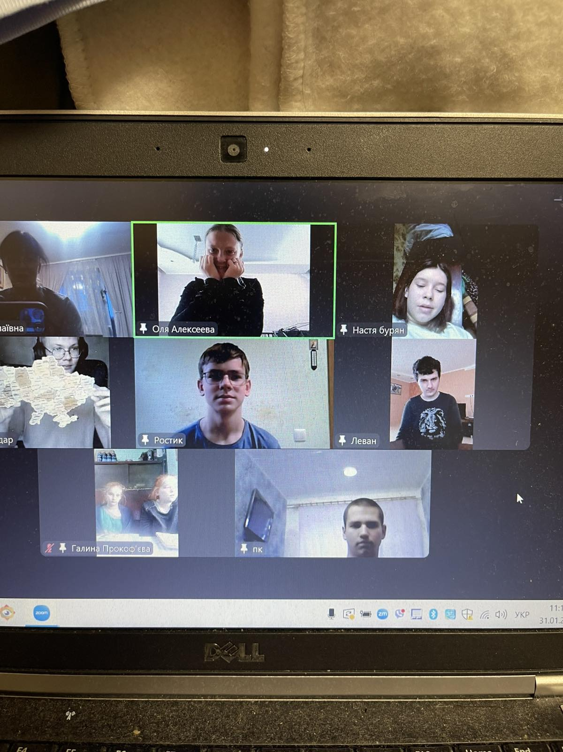

ЄДИНИЙ УРОК Для учнів 8-А класу. 09.03.2026р.
« Т.Г ШЕВЧЕНКО – великий син свого народу».

Slide 2


Slide 3
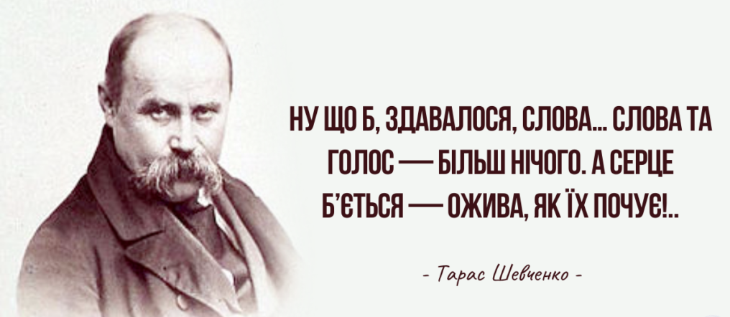
…І на оновленій землі
Врага не буде, супостата,А буде син, і буде мати,
І будуть люде на землі…
Т. Шевченко
В самому серці України, в мальовничому краю, що на Черкащині, у селі Моринці, 9 березня 1814 року на світ з'явився той, кого в майбутньому назвуть Пророком, Кобзарем, великим сином української держави.
Бідними були Григорій Іванович та Катерина Якимівна – батьки Тараса, та багата душею родина кріпаків навчала сина людяності; проклала дорогу в життя аж шістьом дітям.
Лиха доля й тяжка праця залишили 9-річного Тараса без матері, а через 2 роки – й без батька…
«…там батько, плачучи з дітьми
(А ми малі були і голі),
Не витерпів лихої долі,
Умер на панщині! А ми
Розлізлися межи людьми,
Мов мишенята…» —
напише пізніше у своїх творах Кобзар….

Slide 4
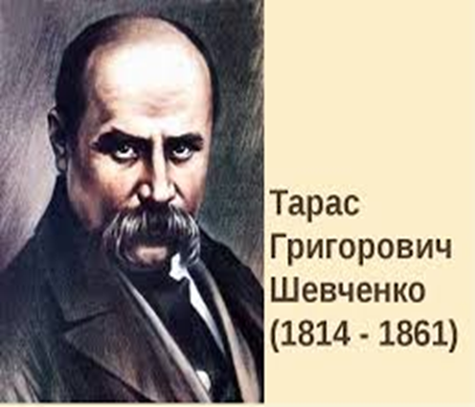

Тарас Шевченко впродовж усього свого життя вогненним словом боровся проти неправди, кайданів – не лише царських, панських, а й, насамперед, духовних, якими був скований та ув’язнений віками його рідний народ: «Кругом неправда і неволя, народ замучений мовчить…».
Сьогодні ми з вами є безпосередніми творцями вільної України, що знають, якою ціною здобувається і захищається свобода, як важко рвуться ті «кайдани» і як злощасні сучасні «пани й кати» досі прагнуть нас лишити рабами, ще дужче скувати. І хоча ми живемо, як і передбачав Тарас Шевченко, «в сім’ї великій, в сім’ї вольній, новій», за нашу волю в протиборстві з агресором досі змушені віддавати свої життя кращі сини й доньки України. Не можуть не бентежити і внутрішні суперечності, незгода і протистояння, від яких так потерпала давня Україна і над якими теж проливав сльози великий Кобзар…

Slide 5


«Не смійтеся, чужі люде!
Церков-домовина Розвалиться… і з-під неї
Встане Україна. І розвіє тьму неволі,
Світ правди засвітить,І помоляться на волі
Невольничі діти!..»
Щороку в березні українці, де б вони не були, згадують і вшановують Тараса Шевченка. Це не стільки данина моді чи виконання обов’язку, але певною мірою потреба особистості, яка черпає з його творчості все для нас таке болюче й злободенне, щире й глибоке, щемливе й могутнє, незламне, справжнє. Його доробок – ключ до більш глибокого розуміння потреб, болю, прагнень усього українського народу.
Він – справжній геній, вірний син України, багатогранний і часом складний, як саме життя, але він – надзвичайно сильна духом людина.

Slide 6
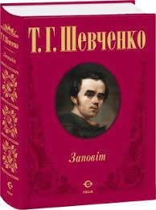

«Смирітеся, молітесь Богу
І згадуйте один другого.Свою Україну любіть,
Любіть її… Во время люте,В остатню тяжкую минуту
За неї Господа моліть».
Сьогодні, 9 березня, виповнюється 2012 років із дня народження українського поета, художника, мислителя Тараса Шевченка. Попри час, Шевченко не віддаляється, не бронзовіє. Він – апостол правди – живий! У чому криється цей феномен, ця дивна незбагненність? У живому щирому слові Тараса, що іноді бринить як струна, а іноді подібне до гострого важкого меча. Пропонуємо добірку найкращих цитат генія української поезії Тараса Шевченка, які не втрачають своєї актуальності й донині.

Slide 7
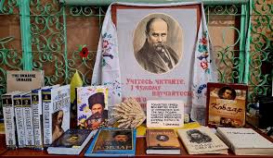
“ СЛЕПАЯ”
«Кого, рыдая, призову я
Делить тоску, печаль мою,
В чужом краю кому, тоскуя,
Родную песню пропою?
Угасну, бедный, я в неволе...
Тоску мою, печаль мою
О прежней воле, прежней доле
Немым стенам передаю.
О, если б стон моей печали
И звук заржавленных цепей,
Святые ветры, вы домчали
На лоно родины моей
И в мирной куще повторили,
Где мой отец и мать моя
Меня лелеяли, любили!
А братья! Грешная семья,
Иноплеменникам за злато
От стад, елея и вина
Родного продали вы брата,
Как на заклание овна.
О Боже, Боже Иудеи,
Благий Творителю земли,
Не наказуй родных злодеев,
А мне смиренне пошли!»
“НИКИТА ГАЙДАЙ”
Украйна милая моя!
Моя Украина родная!
Ее широкие поля,
Ее высокие курганы,
Святая прадедов земля!
Люблю тебя, моя Украйна:
Твои зеленые дубровы,
Твои шелковые луга,
Днепра крутые берега,
Люблю я вас любовью новой,
Любовью крепкою. И ты,
Украины образ несравненный,
Люблю тебя, в тебе одной
Я всю Украйну обожаю.

Slide 8
Драматургічна спадщина поета.
Тарас Шевченко впродовж усього свого життя цікавився багатьма жанрами літератури, в тому числі драмою, хоча його драматургічна спадщина вичерпується однією завершеною п'єсою „Назар Стодоля" (1843), уривком з третьої дії російсько­мовної історичної драми чи трагедії „Никита Гай­дай" (1841) та незнайденою чи ненаписаною драмою „Слепая красавица". Незважаючи на це, Шевченкова драматургія є значущою в контексті його ху­дожньої творчости.
Геніяльний поет мав яскраво виражене відчуття драматурга – навіть незначна побутова сценка могла викликати в нього бажан­ня написати драматичний твір. „Щоденник" зафіксував його вра­ження „о побоище, происшедшем между будущим тестем и буду­щим зятем", з чого можна „вы­кроить водевиль [...] для здешней публики". Майбутній твір уже мав назву „Свадебный подарок, или Недошитая кофта" (первісно: „Приданое, или Недошитая коф­та"), однак так і не з'явився дру­ком.
На основі інформації з листа Т. Шевченка до Г. Квітки-Основ'яненка від 8 грудня 1841 р. серед драматичних творів дослідники чомусь вміщають і „Песню ка­раульного у тюрьмы" (1841). До­слідники вважають, що вона була з незнайденої мелодрами „Невеста", і часто ототожнюють її із драмою „Никита Гайдай". „Пес­ня" нагадує початок баладної чи казкової історії про старого воєводу та його нещасну дружину, написаної у дусі поем-казок О. Пушкіна, а сам текст власне є переспівом поезії А. Міцкевича „Чати".

Slide 9


Slide 10

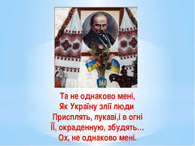
Цитати Тараса Шевченка про Україну і Батьківщину
Свою Україну любіть.
Любіть її… Во врем'я люте.
В останню, тяжкую минуту
За неї Господа моліть.
***
Нема на світі України,
Немає другого Дніпра,
А ви претеся на чужину
Шукати доброго добра…
***
Здається – кращого немає нічого в Бога, як Дніпро та наша славная країна…
Я так її, я так люблю мою Україну убогу, що проклену святого Бога, за неї душу погублю!
***
Україно, Україно! Серце моє, ненько! Як згадаю твою долю, заплаче серденько!

Slide 11
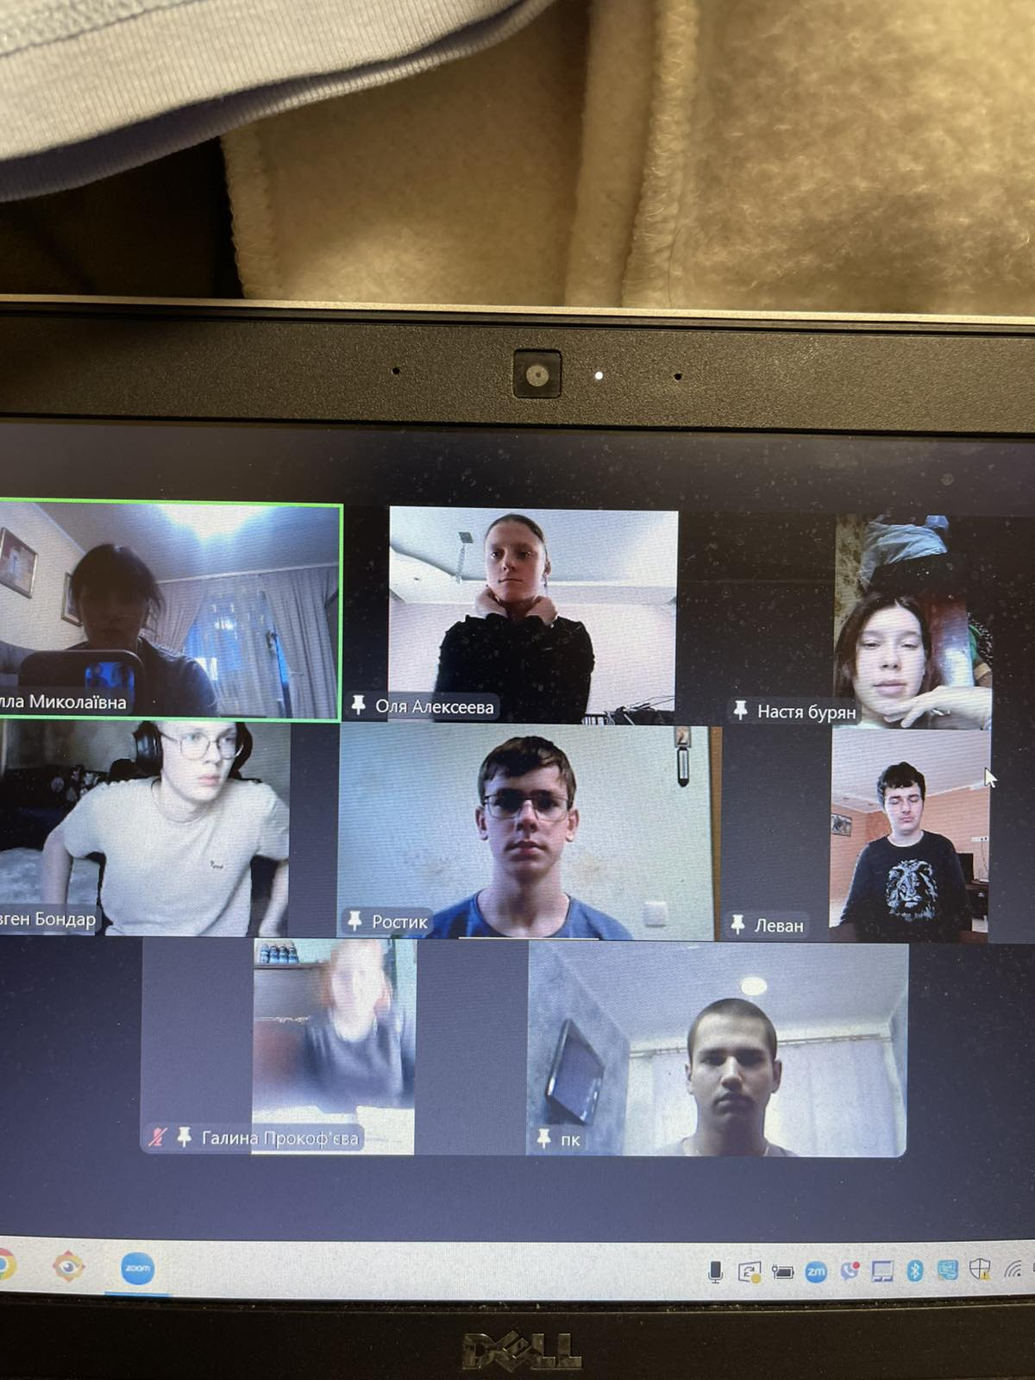
Тарас Шевченко прожив 47 років: з них пробув 24 роки в кріпацтві, 10 – на засланні, а решту – під наглядом жандармів. Загалом на Батьківщині він був нечастим гостем... Але де б він не перебував – він завжди залишався сином своєї землі, пам'ятав її і сумував за нею, як за матір'ю. Саме тому Україна стала у творчості Шевченка головним образом, овіяним любов'ю і тугою.
Серце мліло, не хотіло
Співать на чужині...
Не хотілось в снігу, в лісі,
Козацьку громаду
З булавами, з бунчугами
Збирать на пораду.
Нехай душі козацькії
В Украйні витають –
Там широко, там весело
Од краю до краю...
Як та воля, що минулась,
Дніпр широкий – море,
Степ і степ, ревуть пороги,
І могили – гори, –
Там родилась, гарцювала
Козацькая воля;
Там шляхтою, татарами
Засідала поле,
Засівала трупом поле,
Поки не остило...
(фрагмент)
"Думи мої думи…"
Думи мої, думи мої,
Лихо мені з вами!
Нащо стали на папері
Сумними рядами?..
Чом вас вітер не розвіяв
В степу, як пилину?
Чом вас лихо не приспало,
Як свою дитину?...
За карії оченята,
За чорнії брови
Серце рвалося, сміялось,
Виливало мову,
Виливало, як уміло,
За темнії ночі,
За вишневий сад зелений,
За ласки дівочі...
За степи та за могили,
Що на Україні,

Slide 12
І мертвим, і живим, і ненарожденним землякам моїм в Украйні і не в Украйні моє дружнєє посланіє
На розпуттях велелюдних,
І ніхто не бачить,
І не бачить, і не знає –
Оглухли, не чують;
Кайданами міняються,
Правдою торгують.
І Господа зневажають,
Людей запрягають
В тяжкі ярма. Орють лихо,
Лихом засівають,
А що вродить? побачите,
Які будуть жни́ва!
Схаменіться, недолюди,
Діти юродиві!
Подивіться на рай тихий,
На свою країну,
Полюбіте щирим серцем
Велику руїну,
Розкуйтеся, братайтеся,
У чужому краю
Не шукайте, не питайте
Того, що немає
І на небі, а не тілько
На чужому полі.
В своїй хаті своя й правда,
І сила, і воля.
Нема на світі України,
Немає другого Дніпра,
А ви претеся на чужину
Шукати доброго добра,
Добра святого. Волі! волі!
Братерства братнього! Найшли,
Несли, несли з чужого поля
І в Україну принесли
Великих слов велику силу,
Та й більш нічого. Кричите,
Що Бог создав вас не на те,
Щоб ви неправді поклонились!..
І хилитесь, як і хилились!
І знову шкуру дерете
З братів незрящих, гречкосіїв,
І сонця-правди дозрівать
В німецькі землі, не чужії,
Претеся знову!.. Якби взять
І всю мізерію з собою,
Дідами крадене добро,
Тойді оставсь би сиротою
З святими горами Дніпро!
(фрагмент)
Послання "І мертвим і живим…" є одним із найвизначніших творів Шевченка. Його можна сприймати як мудрий заповіт великої людини. У посланні Великий пророк віщує жахливі братовбивчі війни, коли народ не схоче більше терпіти лицемірство, а також картає українців за байдужість до власної історії, за порожні розмови та діяльність "псевдопатріотів".
І смеркає, і світає,
День божий минає,
І знову люд потомлений,
І все спочиває.
Тілько я, мов окаянний,
І день і ніч плачу

Slide 13

Жоден вірш українською мовою не здобув такого широкого визнання серед у світі, як Шевченків "Заповіт".
Жоден вірш українською мовою не здобув такого широкого визнання серед у світі, як Шевченків "Заповіт". Твір пройнятий прагненням бачити прекрасну людину на прекрасній землі. Поет вірить у те, що Україна стане незалежною, люди прозріють, а брехню буде знищено. І ми повинні виправдати його сподівання, здолати всі труднощі на шляху нашої країни до щасливого майбутнього. Хай його "Заповіт" стане нашим дороговказом.

Slide 14
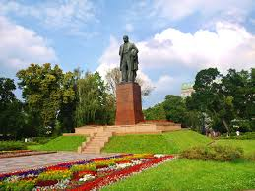
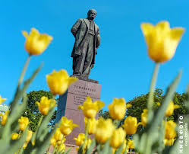
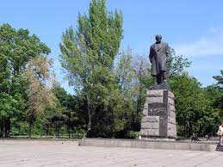
Як умру то поховайте мене на могилі, серед степу широкого на вкраїні милій…
Останню волю митця було виконано: у Каневі, на Чернечій горі, над бурхливим Дніпром спочиває Великий син України…
Багато Шевченко залишив нащадкам, але головне – незламний Дух Боротьби, невтомна Жага Свободи та непереможна Віра у Добро… Пам'ять про великого сина України, про борця за свободу і незалежність навік не згасне у душах, назавжди горить у серцях…

Slide 15
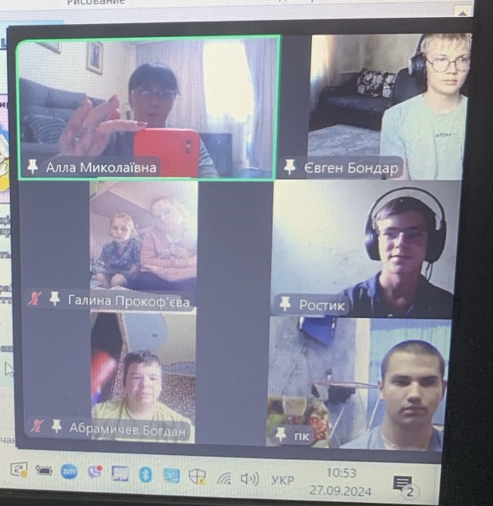
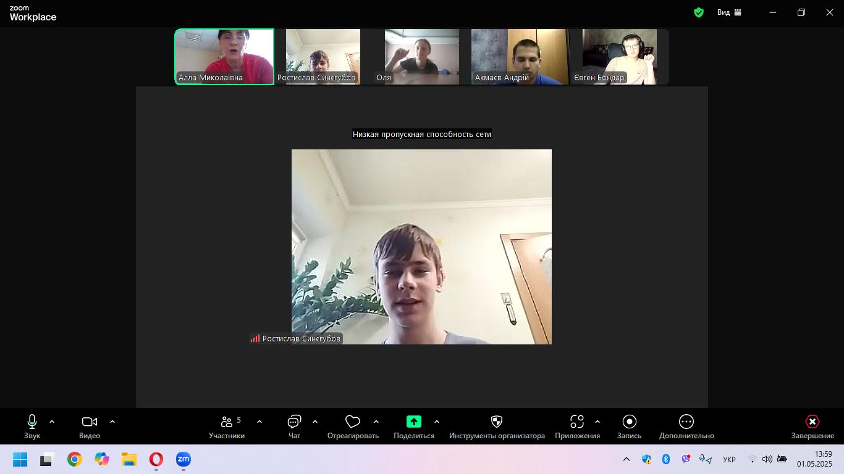
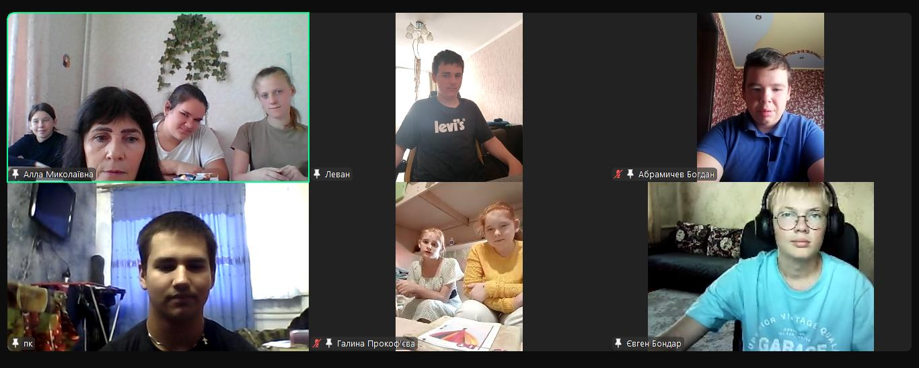
Учні 8-А класу.
Класний керівник
Бєлова А.М.
2025-2026 н.р.

